Slide 1
빅데이터
20144649
고한설

Slide 2
스파크 모니터링 실습

Slide 3
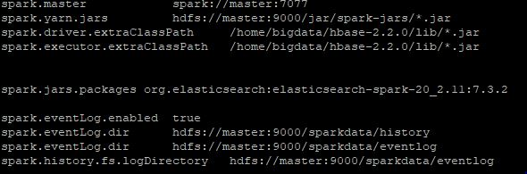
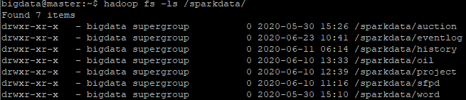
Spark Web UI EX
R10
Spark-default.conf 파일을 수정해줍니다.

Slide 4
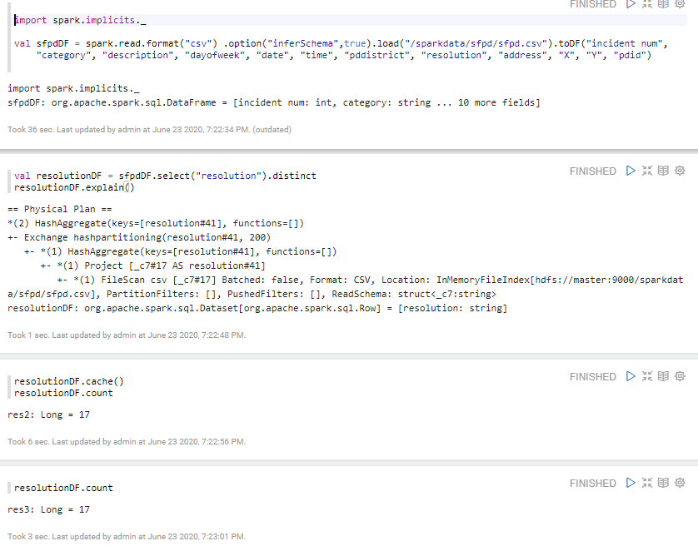
Spark Web UI EX
R10

Slide 5
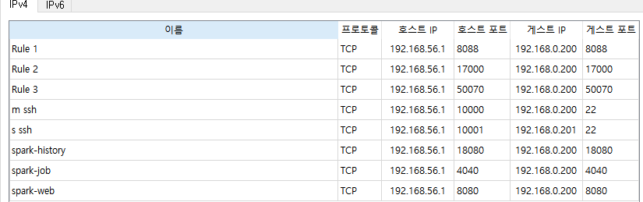
Spark Web UI EX
R10

Slide 6
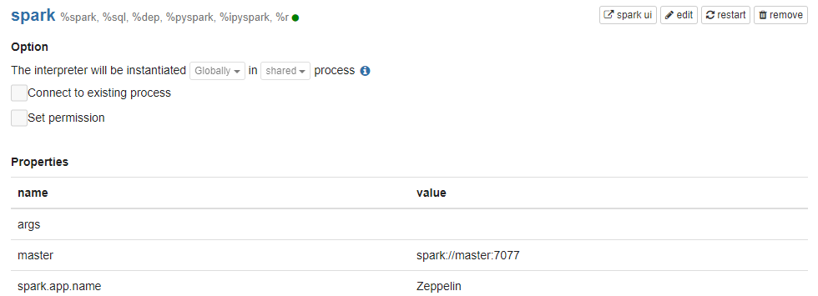
Spark Web UI EX
R10

Slide 7
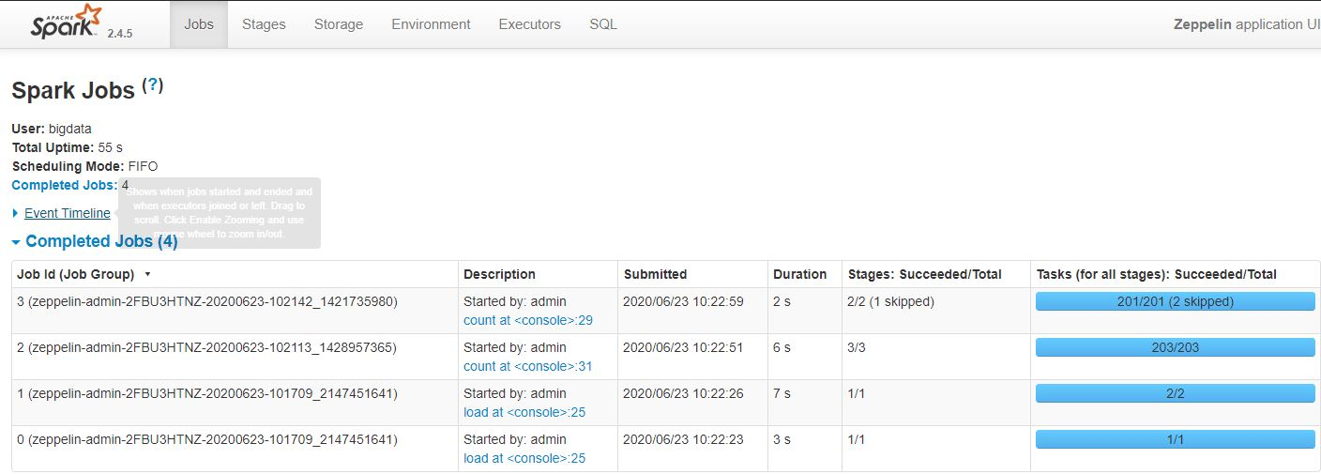
Spark Web UI - Job Page
R10

Slide 8
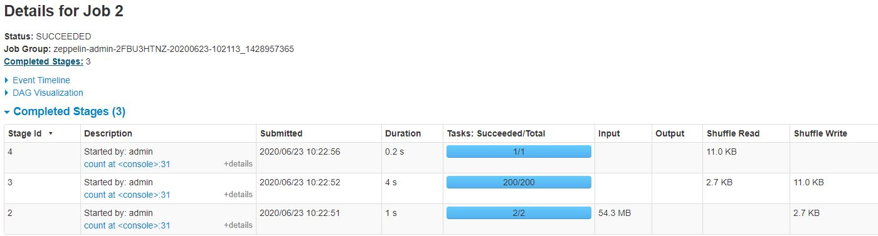
Spark Web UI – 첫 번째 count
R10
스파크 잡이 실행하는 도중에 셔플을 수행 하면
기본적으로 200개의 셔플 파티션 생성
스테이지는 3개

Slide 9
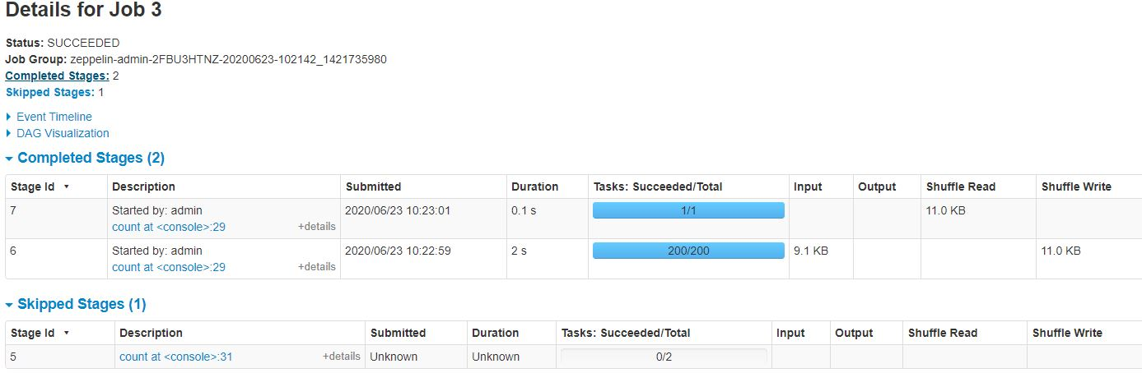
Spark Web UI – 두 번째 count
R10
3개의 스테이지 중 1개의 스테이지 스킵
총 2.1초 수행

Slide 10
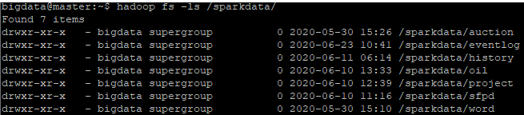
Spark History Web 준비
R10

Slide 11
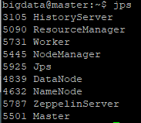
Spark History server start
R10

Slide 12
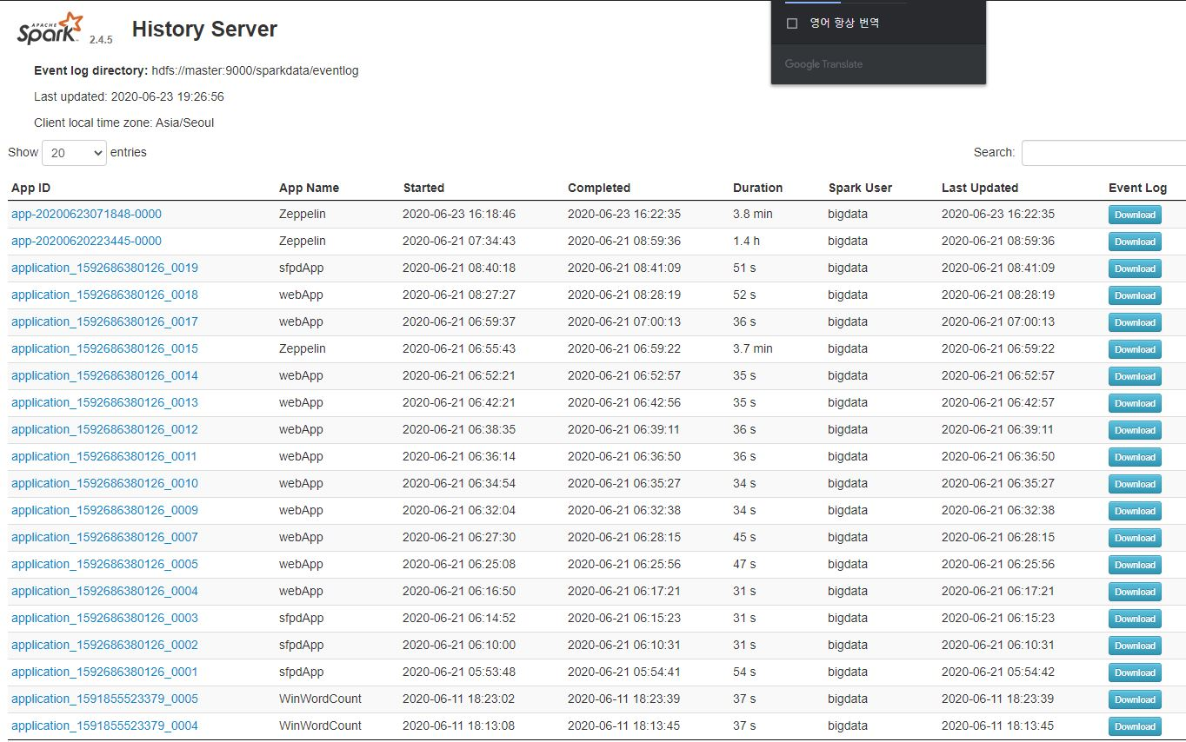
Spark History Web
R10

Slide 13
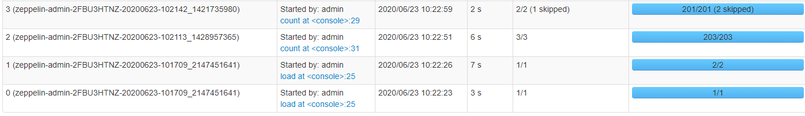
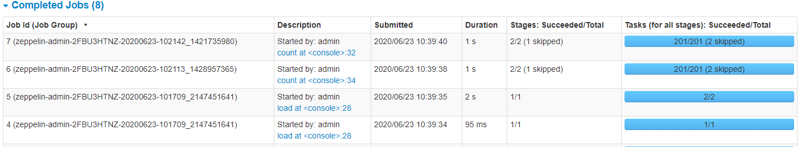
Spark History Web 2
R10
제 scala 코드에 캐싱 해제가 마지막에 없어서 두 번째 실행 결과시에
두 count 작업 모두 하나의 스테이지가 스팁이 된것을 확인할 수 있습니다.

Slide 14
THANK YOU
학번 : 20144649
이름 : 고한설

